Slide 1
4. munkacsoport:
A tehetségsegítés megjelenítése
BME-n belül és kívül
Berezvai Szabolcs
adjunktus, GPK
berezvai@mm.bme.hu
Bagi K. (ÉMK), Nagy B. (ÉMK), Hornyánszky G. (VBK)

Slide 2
A 4. munkacsoport eredményei:
4.1. Új arculat
4.2. Új honlap
4.3. Tehetséges hallgatók megjelenítése
4.4. Kapcsolat a Kommunikációs Igazgatósággal
4.5. Pályázati kötelezettségek
2 / 13

Slide 3
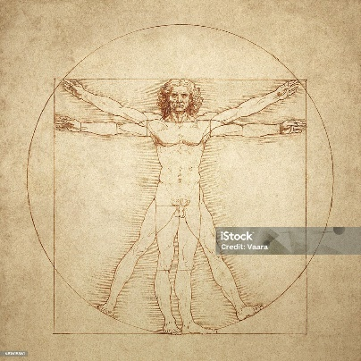
4.1 Tehetségtanács arculata
Korábbi arculat – elavult, kevésbé ismert jelentés – “Talentum”
Cél: A BME arculathoz jobban illeszkedő megjelenés
Tükrözze: A tehetséggondozást, a nyitottságot
Megvalósítás: Marótzy Katalin (ÉPK) és további építész kollégák
→
3 / 13

Slide 4
A 4. munkacsoport eredményei:
4.1. Új arculat
4.2. Új honlap
4.3. Tehetséges hallgatók megjelenítése
4.4. Kapcsolat a Kommunikációs Igazgatósággal
4.5. Pályázati kötelezettségek
4 / 13

Slide 5
4.2 Új honlap
Eddigi helyzet – www.talentum.bme.hu
Infrastruktúra – 2017: EFOP támogatás, Matematika Intézet szerver
Azóta “szívességi” alapon, nincs igazi gazdája
Arculat – Nem követi a BME arculatát
Elérhetőség – nehezen megtalálható, többi hasonló oldal
Új weblap
2023: új felvi.bme.hu oldal készítése $→$ újuljon meg a TT weblap is
Cél: Egy összefogó oldal, a tehetségsegítés egy helyen
Közreműködők: Molnár Bálint, Kovács Márk (Komm. Ig.); Papp Tibor (IIG)
Weblapfejlesztés: Kántor Balázs (KTK),
Anyagi háttér: NTP-HTTSZ-23 pályázat
5 / 13

Slide 6
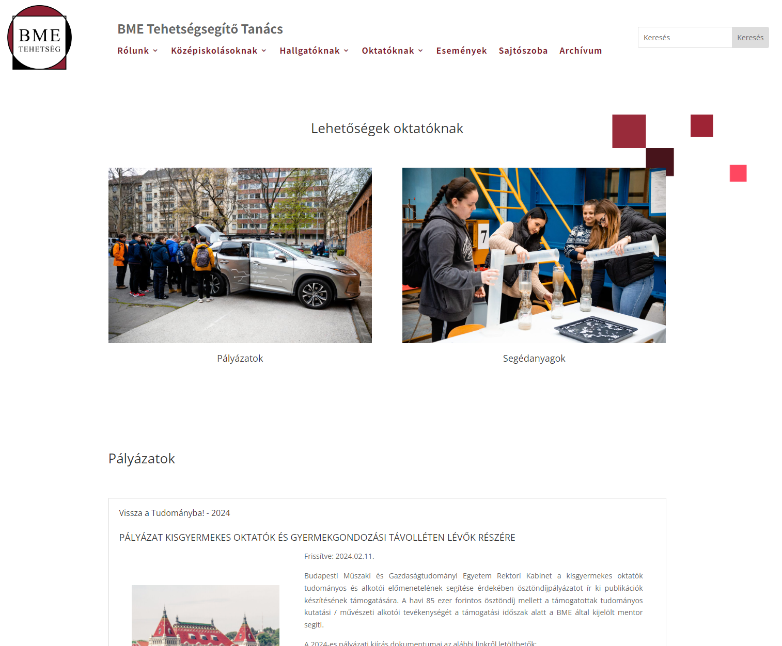
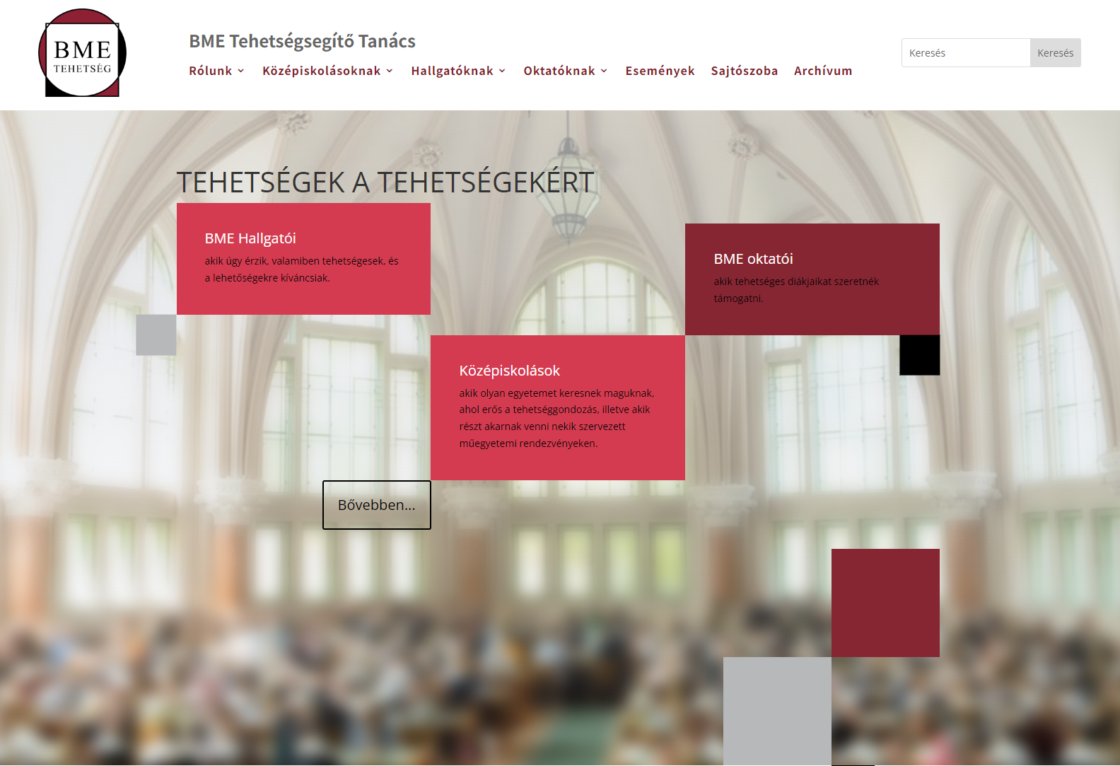
4.2 Új honlap
Új honlap: tehetsegtanacs.bme.hu
Archív oldal: old.tehetsegtanacs.bme.hu
6 / 13

Slide 7
A 4. munkacsoport eredményei:
4.1. Új arculat
4.2. Új honlap
4.3. Tehetséges hallgatók megjelenítése
4.4. Kapcsolat a Kommunikációs Igazgatósággal
4.5. Pályázati kötelezettségek
7 / 13

Slide 8
4.3 Tehetséges hallgatók megjelenítése
A GTK „Kommunikáció és médiatudomány” BA szakán, a Kutatószeminárium c. tárgy (BMEGT43A257)
Pilot jelleggel párperces mini-interjúk készültek érdekes kutatási témákról
Tehetségtanács – Kutatási témák, vállalkozó fiatalok összegyűjtése, kiajánlása
Forgatás: 2023 március - április
Videók elkészülése: 2023 május – 6 db videó
Tapasztalatok:
Megfelelő technika hiánya, saját eszközök, gyenge minőség
BME “PR” problémák: egyetemi infrastruktúra
Nem került nyilvános publikálásra
8 / 13

Slide 9
A 4. munkacsoport eredményei:
4.1. Új arculat
4.2. Új honlap
4.3. Tehetséges hallgatók megjelenítése
4.4. Kapcsolat a Kommunikációs Igazgatósággal
4.5. Pályázati kötelezettségek
9 / 13

Slide 10
4.4 Kapcsolat a BME kommunikációval
bme.hu cikk megjelenések
13 db bme.hu cikk
Új felvi.bme.hu és bme.hu oldalak tervezése
Véleményezés (Nagy B., Hornyánszky Gábor)
Jövőbeli tervek – MECENATÚRA pályázat - beadva
Közös pályázat: BME Kommunikációs Igazgatóság – Tehetségsegítő Tanács Dallos Gy., Szilágyi Br., Hornyánszky G., Berezvai Sz.
MértékADÓ - műegyetemi tehetségek tudományos és közösségi csatornája
A projekt keretében bemutatjuk, hogy a jelenlegi világtrendek kihívásaira milyen kutatási programokkal válaszol a BME és ezekhez hogyan kapcsolódnak a hallgatók. A BME tudományos fókusztémáit és kutatási eredményeit tudományos diákköri versenyeken legkíválóbban szereplő hallgatók és videós csoportok bevonásával mutatja be a projekt.
10 / 13

Slide 11
A 4. munkacsoport eredményei:
4.1. Új arculat
4.2. Új honlap
4.3. Tehetséges hallgatók megjelenítése
4.4. Kapcsolat a Kommunikációs Igazgatósággal
4.5. Pályázati kötelezettségek
11 / 13

Slide 12
4.5 Pályázati kötelezettségek
Pályázatok, disszeminációk, beszámolók nyilvános elérése
NTP-HTTSZ-23 és NTP-STEM-23 pályázatok kötelező eleme
Lányok napja videó
12 / 13

Slide 13
Köszönöm a figyelmet!
berezvai@mm.bme.hu

